Slide 1
- AULA 8 – Procedimentos COM PASSAGEM DE PARÂMETROS
DISCIPLINA: INTRODUÇÃO A PROGRAMAÇÃO DE COMPUTADORES
PROF. ALBERSON WANDER SÁ DOS SANTOS

Slide 2
FORMAS DE PASSAGEM DE PARÂMETROS
POR VALOR
POR REFERÊNCIA

Slide 3
PROCEDIMENTOS PASSAGEM DE PARÂMETROS POR VALOR:
DENTRO DO PARÊNTESES, NA LINHA DE CRIAÇÃO DO PROCEDIMENTO, CRIAMOS AS VARIÁVEL(IS) QUE RECEBERÁ(ÃO) DADO(S), QUANDO O PROCEDIMENTO FOR CHAMADO

Slide 4
SINTAXE:
ÁREA DE PARÂMETROS
PROCEDIMENTO <NOMEPROCEDIMENTO> (<nomevariaveis>:<tipos>)
VAR
INICIO
FIMPROCEDIMENTO

Slide 5
EXEMPLO DE CRIAÇÃO DE PASSAGEM DE PARÂMETRO POR VALOR
......
PROCEDIMENTO SOMARNUMEROS (X: INTEIRO ; Y: INTEIRO)
VAR
SOMA: INTEIRO
INICIO
SOMA<-X+Y
ESCREVAL (“SOMA = ”, SOMA)
FIMPROCEDIMENTO
..........

Slide 6
EXEMPLOS DE COMO SE PODE CHAMAR O PROCEDIMENTO?
.....
LEIA (A)
LEIA (B)
SOMARNUMEROS(A,B)
....
SOMARNUMEROS(3,4)
....
SOMARNUMEROS(A,5)
.....
SOMARNUMEROS(40,B)
....
SOMARNUMEROS (A*B, A+B)
...

Slide 7
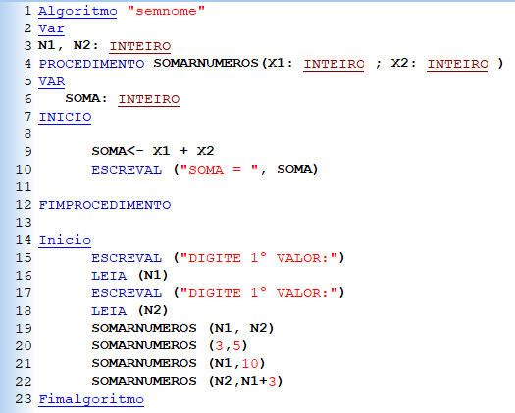
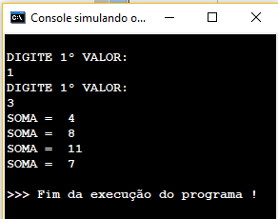
EXEMPLO COMPLETO DE ALGORITMO COM PASSAGEM DE PARÂMETRO POR VALOR
X1<- 3; X2<-4
X1<- 1; X2<-10
X1<- 3; X2<-5
X1<- 1; X2<-3

Slide 8
PROCEDIMENTOS PASSAGEM DE PARÂMETROS POR REFERÊNCIA
DENTRO DOS PARÊNTESES, NA LINHA DE CRIAÇÃO DO PROCEDIMENTO, COLOCAREMOS A PALAVRA VAR ANTES DE CRIAMOS A(S) VARIÁVEL(IS) QUE SERÃO USADA(S) COMO REFERÊNCIA(S).

Slide 9
SINTAXE:
PASSAGEM DE
PARÂMETRO
POR REFERÊNCIA
PASSAGEM DE
PARÂMETRO
POR VALOR
......
PROCEDIMENTO SOMARNUMEROS (VAR X: INTEIRO ; Y: INTEIRO)
VAR
INICIO
X <-X+Y
FIMPROCEDIMENTO
..........
REPARE!!!
NÃO PRECISAMOS MAIS CRIAR A VARIÁVEL SOMA PARA GUARDAR O RESULTADO

Slide 10
0BSERVAÇÕES IMPORTANTES SOBRE PASSAGEM DE PARÂMETRO POR REFERÊNCIA
A VARIÁVEL QUE RECEBE O DADO POR REFERÊNCIA RETORNARÁ VALOR PARA VARIÁVEL DE ORIGEM;
NEM TODAS AS VARIÁVEIS DE ENTRADA NECESSARIAMENTE SERÃO CRIADAS POR REFERÊNCIA;
PODEMOS TER UM PROCEDIMENTO COM PASSAGEM DE PARÂMETROS POR REFERÊNCIA E POR VALOR;
A QUANTIDADE DE VARIÁVEIS CRIADAS POR REFERÊNCIA É DETERMINADA PELA QUANTIDADE DE RESULTADOS DESEJADOS PARA RETORNO.

Slide 11
SOBRE IMPRESSÃO DO RESULTADO:
A VARIÁVEL QUE FOI USADA PARA PASSAR PARÂMETRO PARA O PROCEDIMENTO COMO REFERÊNCIA RECEBERÁ O RESULTADO AUTOMATICAMENTE.
FAÇA A IMPRESSÃO DO RESULTADO RETORNADO COMO REFERÊNCIA, ABAIXO DO COMANDO DE CHAMADA DO PROCEDIMENTO, USANDO A VARIÁVEL QUE PASSOU DADO COMO REFERÊNCIA AO PROCEDIMENTO.

Slide 12
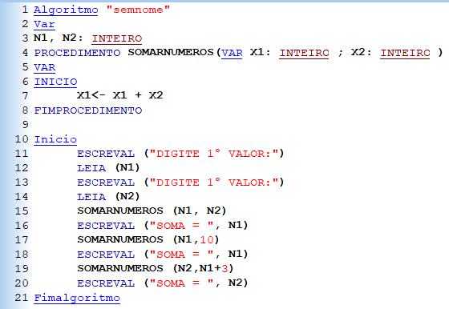
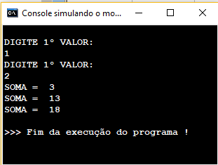
EXEMPLO:
X1 recebe como REFERÊNCIA

Slide 13
ATENÇÃO!!!!!!!!!!!!!!
AS VARIÁVEIS CRIADAS NA ÁREA DE PARÂMETROS DOS PROCEDIMENTOS SÃO VARIÁVEIS LOCAIS

